Slide 1
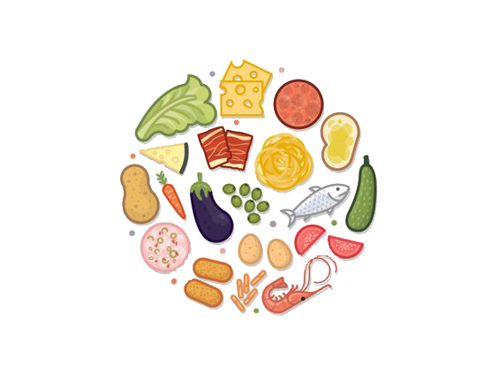
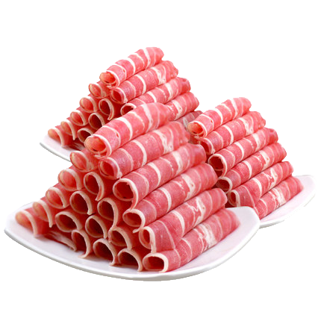
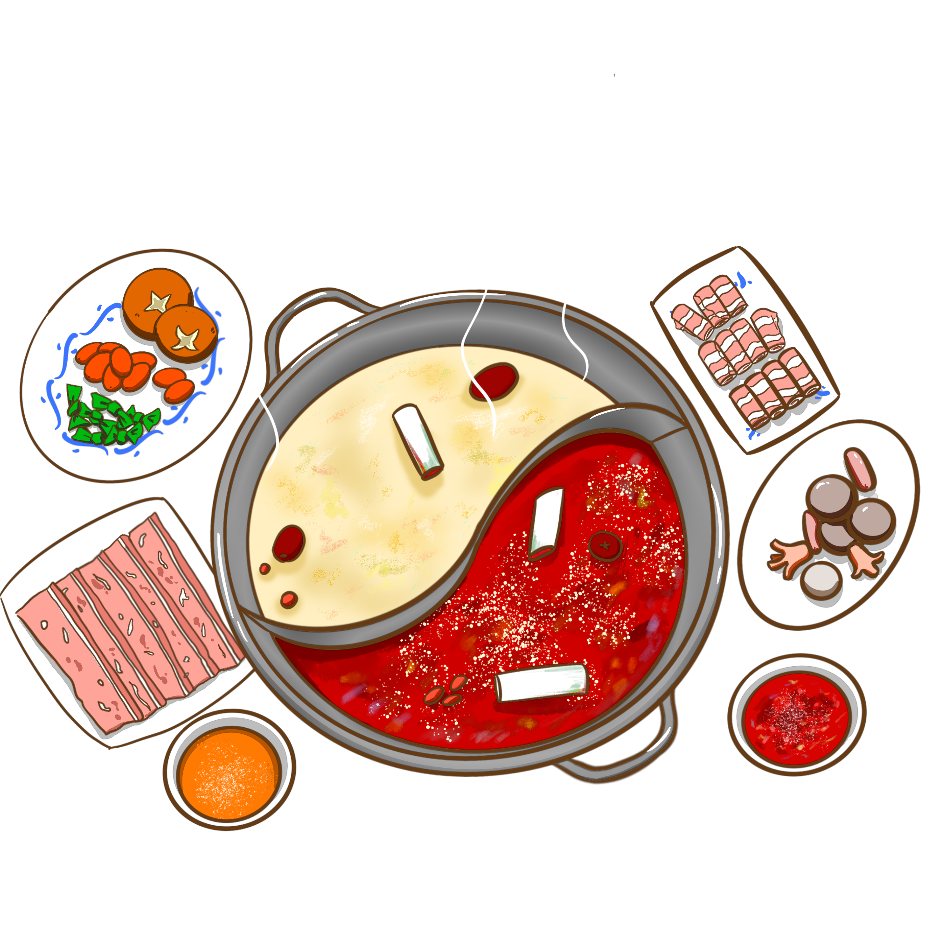

뭘좀 먹자
소 속 : 충북대학교 소프트웨어학과
팀 명 : 뭘 좀 먹자
팀 원 : PIAO ZHEJUN, YAO TIANSHUI, MA GUOHAO, CHEN YUXIANG
교 수 : 강재구 교수님

Slide 2
목차
Slide 1. 시스템 개요
1)시스템명
2)시스템 간단한 설명
3)사용자 유형
4)운영 개념
Slide 2. 1차빌드 개요
Use Case diagram
Slide 3: 태스트 목록과 개발 환경
1)태스크 목록
2)개발 환경 및 개발 도구
Slide 4: 실행 화면
Slide 5: 기타 사항
1)개발시 문제점 등 기타 사항 설명

Slide 3
Slide 1. 시스템 개요
1)시스템명
뭘 좀 먹자
2)시스템 간단한 설명
무엇을 먹을지 모를 사용자를 위해 남은 재료를 기반으로 한 레시피를 제공하고, DRI를 기반으로 더 건강한 식단을 추천하다.
3)사용자 유형
건강한 다이어트를 원하시는 분
4)운영 개념
건강한 식습관에 대해 사람들에게 조언

Slide 4
Slide 2. 1차빌드 개요
태스크 목록
번호 | 태스크 명 | 단담자 | 기간 | 완료 여부 | 비고
.01 | UI | PIAO ZHEJUN | 1d | 미완료(수정)
.02 | 데이터베이스 연계 | YAO TIANSHUI | 2d | 완료
.03 | 최중 태스크

Slide 5
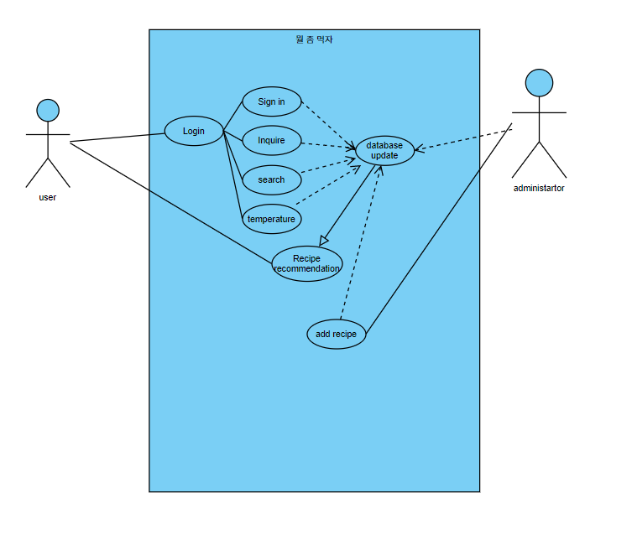
Slide 2. 1차빌드 개요
Use Case diagram

Slide 6

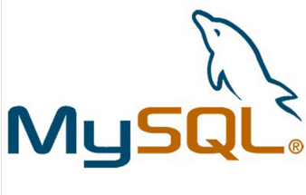
Slide 3: 태스트 목록과 개발 환경
개발환경: Android Studio
MySQL
개발언어:Java，JavaScript, SQL

Slide 7
Slide 4: 실행 화면

Slide 8
개발시 문제점 등 기타 사항 설명
문제점
1.데이터베이스 하고 ANDROID STUDIO 연결 문제.
2.UI디자인 문제.
3.사용자의 이용기록을 바탕으로 관련 정보를 추천하는 기능.
해결방법
blog.csdn.net/qq_40466279/article/details/112379268
이번 멘토링에 선생님 의견을 받고 수정.
이번 멘토링에 선생님 의견을 받고 수정.

